Slide 1
Errichtung einer Kita
Weil´s um Schmölln geht…
Potenzielle Standorte in der Kernstadt
Grobübersicht

Slide 2
Standorte
Nähe Altenburger Straße
Kapsgraben (1)
Kapsgraben (2)
Lohsenstraße 43
Windbergstraße (Heimstätte)
Rudolph-Breitscheid-Straße
Sommeritzer Straße
An den Queeren

Slide 3
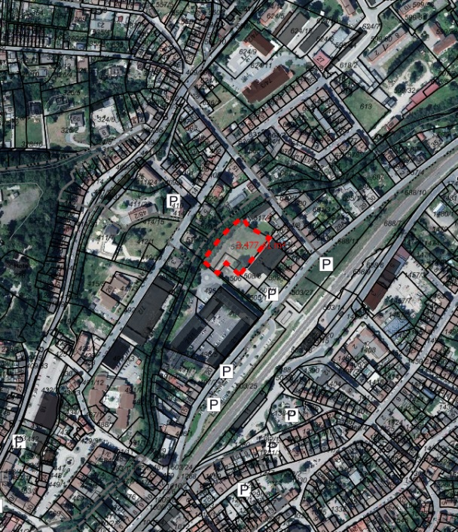
1. Nähe Altenburger Straße
Information
Fläche: ca. 3.477 m²
Lage: Innenbereich
FNP: MI (Mischgebiet)
BP: keiner
Eigentümer: privat
Vorteile:
Verkehrsanbindung
Nah gelegene Stellplätze
Zentrale Lage
Nähe zum Bahnhof
Aufgrund der Lage ist nicht mit Beeinträchtigung von Anwohnern zu rechnen
Nachteile:
Lage teilweise im Überschwemmungsgebiet
Lage an der Sprotte (nicht das gesamte Grundstück nutzbar)

Slide 4
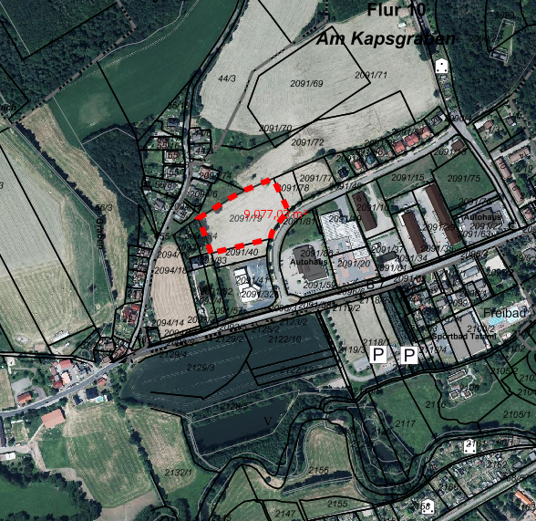
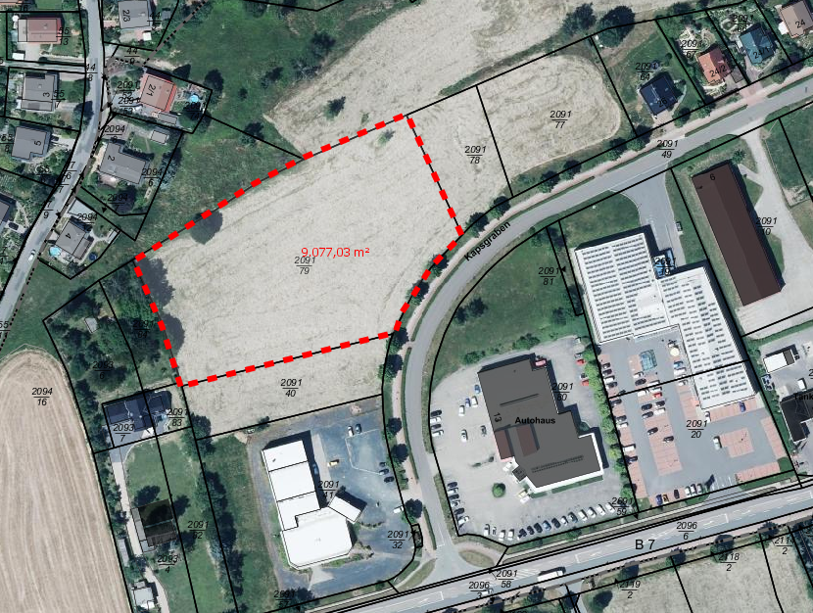
2. Kapsgraben (1)
Information
Fläche: ca. 9.000 m²
Lage: Innenbreich
FNP: MI (Mischgebiet)
BP: MI
Eigentümer: Stadt
Vorteile:
Verkehrsanbindung
erschlossen
Lage mit großem Außenbereich
Nähe Tatami, Pfefferberg (Natur)
Aufgrund der Lage ist nicht mit Beeinträchtigung von Anwohnern zu rechnen
Eigentümer Stadt
Größe je nach Bedarf erweiterbar
Nachteile:
Innere Erschließung gegebenenfalls erforderlich
Nicht direkt im Zentrum

Slide 5
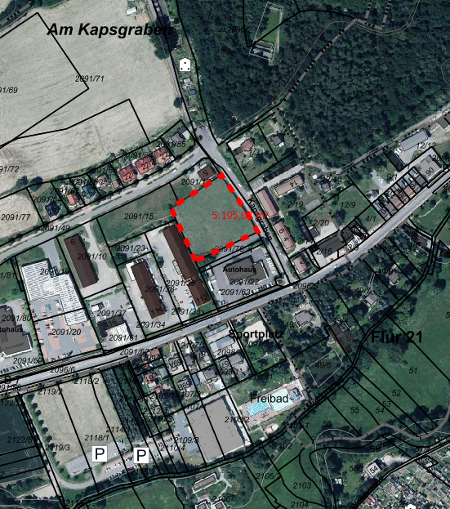
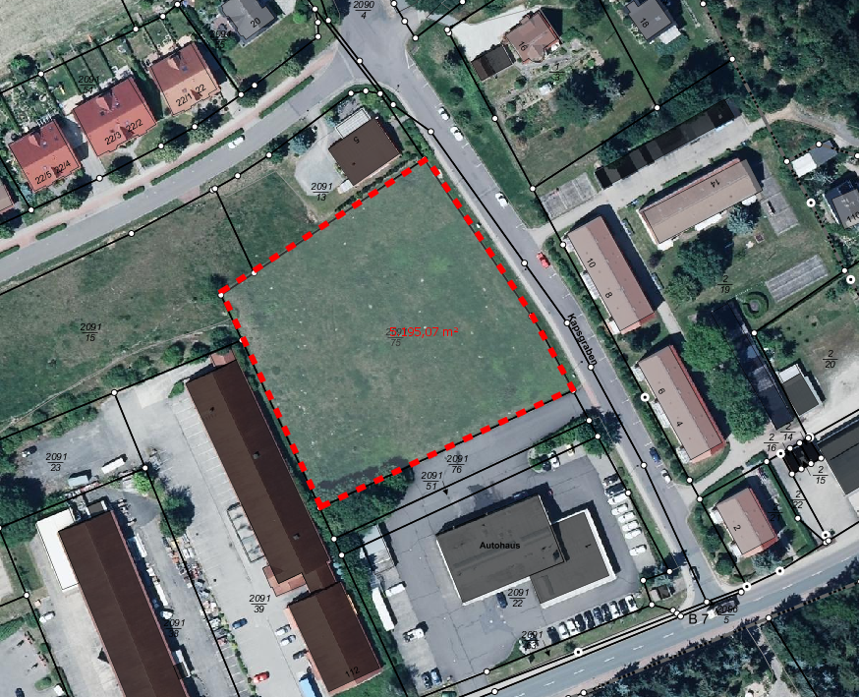
3. Kapsgraben (2)
Information
Fläche: ca. 5.000 m²
Lage: Innenbreich
FNP: MI und GE
BP: SO
Eigentümer: Stadt
Vorteile:
Verkehrsanbindung
erschlossen
Lage mit großem Außenbereich
Nähe Tatami, Pfefferberg (Natur)
Eigentümer Stadt
Nachteile:
Im BP als Sondergebiet (SO) vorgesehen → veraltete Darstellung
Nicht direkt im Zentrum
Keine günstige Stellplatzsituation

Slide 6
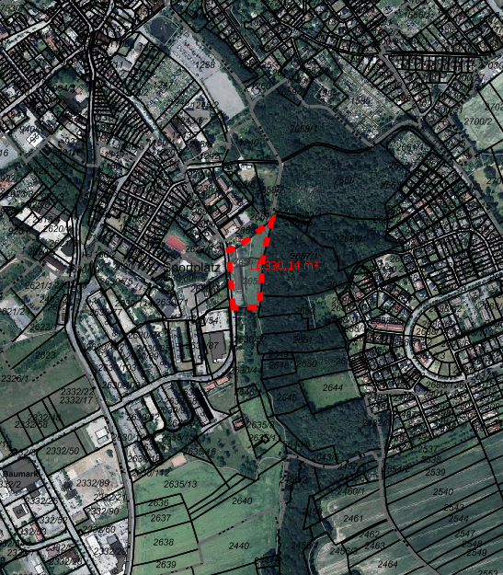
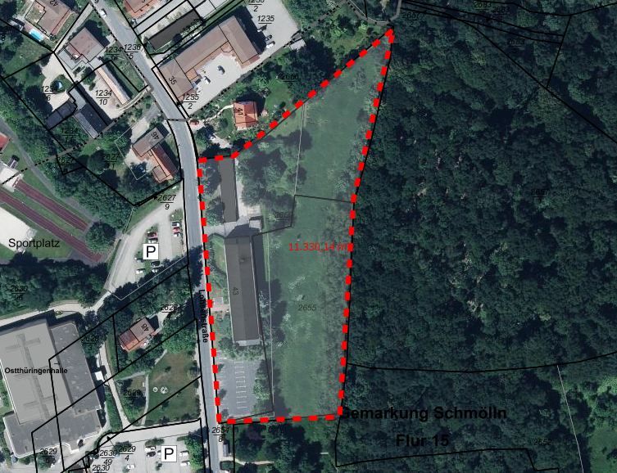
4. Lohsenstraße 43
Information
Fläche: ca. 11.000 m²
Lage: Innenbreich
FNP: W + öffentliche Verwaltung
BP: keiner
Eigentümer: privat
Vorteile:
Verkehrsanbindung
Erschlossen
Parkplatz
Lage mit großem Außenbereich an den Lohsen
Aufgrund der Lage ist nicht mit Beeinträchtigung von Anwohnern zu rechnen
Flächengröße je nach Bedarf variabel
Nachteile:
Rahmbedingungen bzgl. z.B. Brandschutz unbekannt
Größe und Flächenzuschnitt am aktuellen Gebäude orientiert
Barrierefreiheit im Gebäude muss hergestellt werden

Slide 7
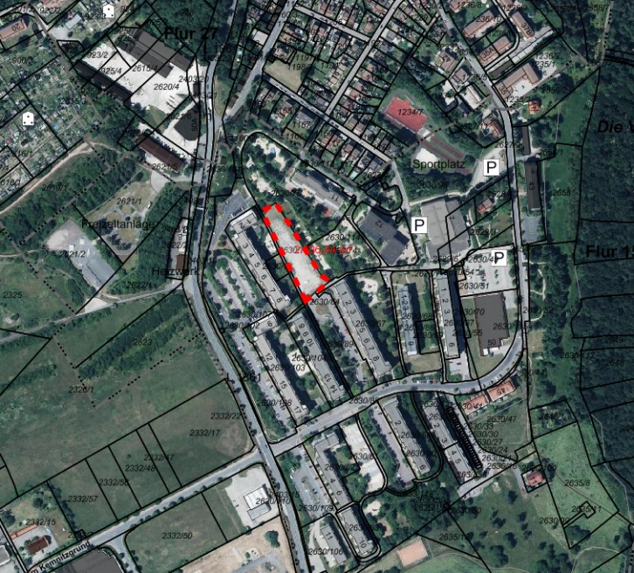
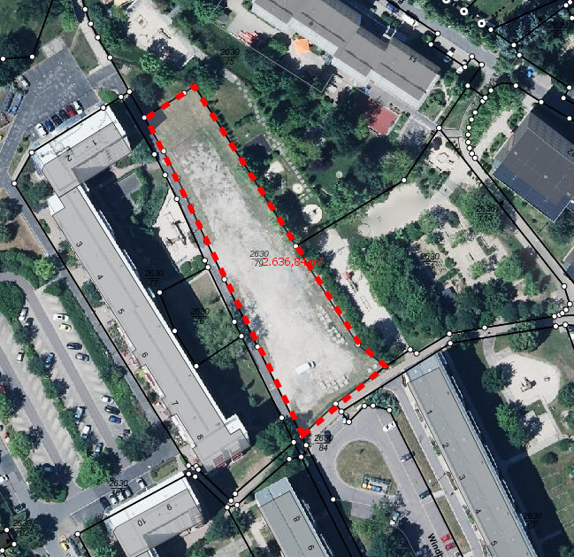
5. Windbergstraße (Heimstätte)
Information
Fläche: ca. 2.600 m²
Lage: Innenbereich
FNP: W
BP: keiner
Eigentümer: VR Bank
Vorteile:
Erschlossen
Integrierte Lage
Parkplatz direkt angrenzend
Synergieeffekte aufgrund der Nähe zu anderen Einrichtungen
Nachteile:
Evt. Übergang temporärer Standort zum dauerhaften Standort

Slide 8
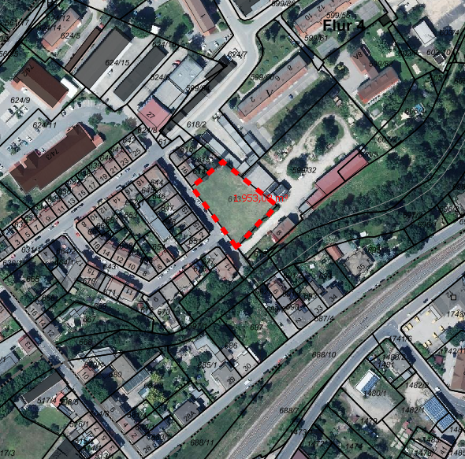
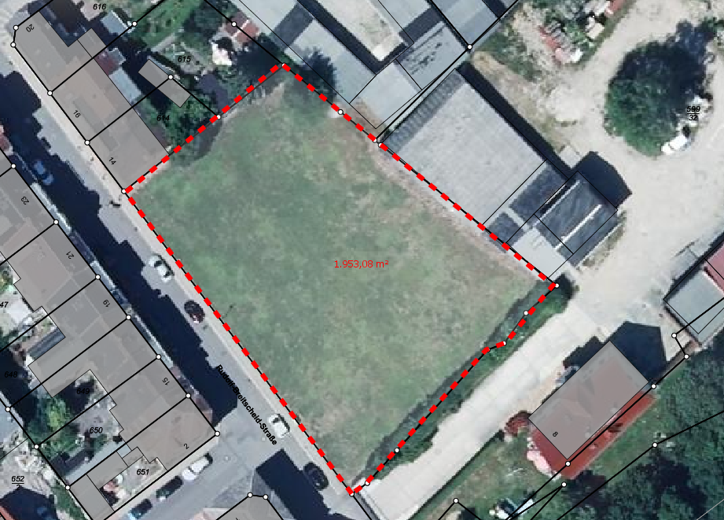
6. Rudolph-Breitscheid-Straße
Information
Fläche: ca. 2.000 m²
Lage: Innenbereich
FNP: MI
BP: keiner
Eigentümer: VR-Bank
Vorteile:
Erschlossen
Integrierter Standort
Städtebauliche Nachnutzung der Brachfläche
Nachteile:
Flächengröße
Keine Parkplätze
Verkehrliche Situation zu Stoßzeiten fraglich
Wenig Freifläche
Direkt angrenzendes Haus (Hausnummer 14) heruntergekommen (evt. Gefährlich)

Slide 9
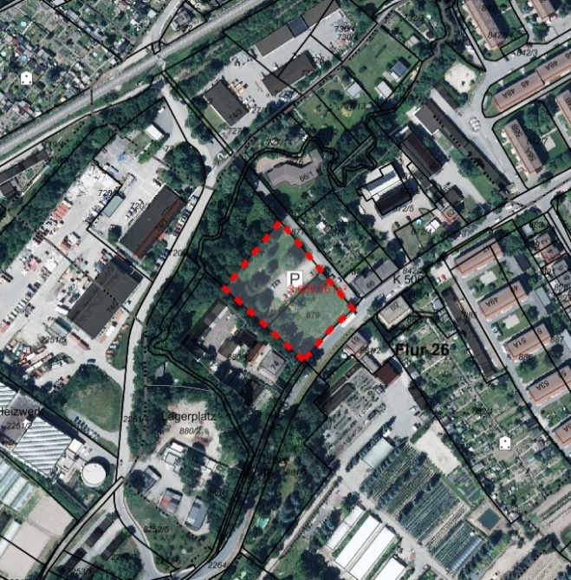
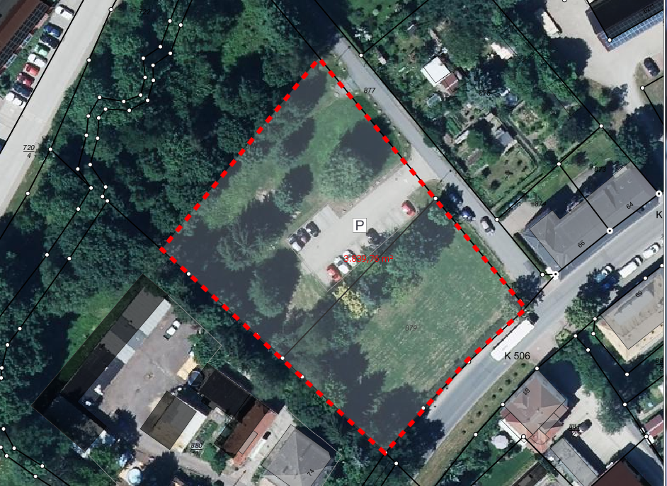
7. Sommeritzer Straße
Information
Fläche: ca. 3.800 m²
Lage: Innenbereich
FNP: Mi u. Wald
BP: keiner
Eigentümer: privat + Wohnungsverwaltung
Vorteile:
erschlossen
Eigentümer (privat) an Verkauf interessiert
Nachteile:
Möglicher Eigenheimstandort
Verlust von Parkplätzen
Ausgleich der Parkplätze?
Nur direkt an der Straße bebaubar
Umstrukturierung des Grundstücks (Parkplatz + evt. Bäume verlegen)
Nähe zur Limpitz

Slide 10
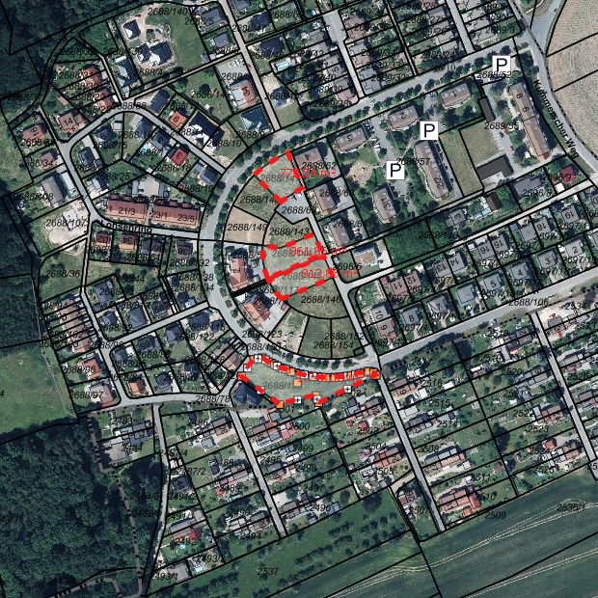
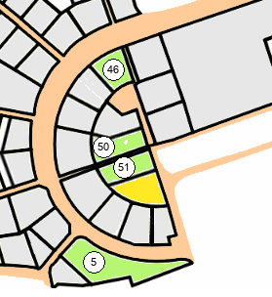
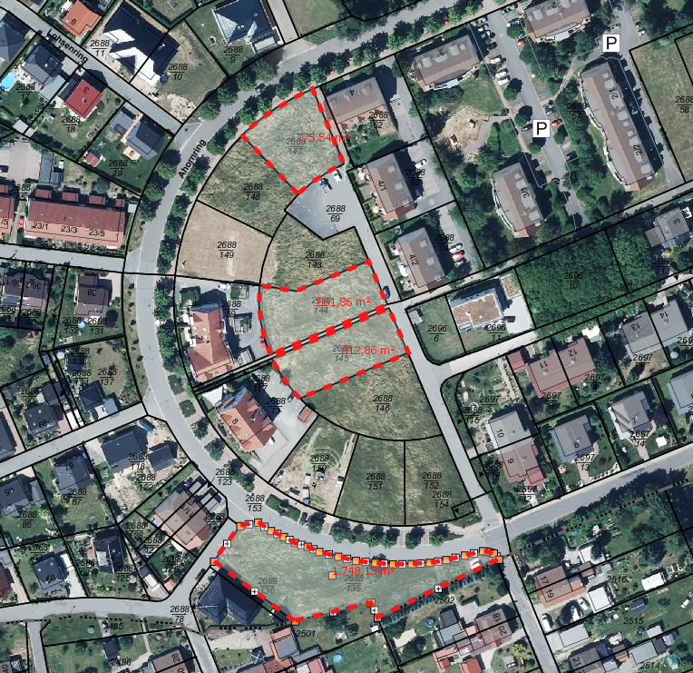
8. An den Queeren
Information
Lage: Innenbreich
FNP: W
BP: WA
Eigentümer: LEG
Vorteile:
Zentraler integrierter Standort
Erschlossen
Nähe zum Lohsenwald/Natur
Nachteile:
Flächengröße ungeeignet
Flächenzuschnitte nicht ideal
Zusammenlegen der beiden mittleren Flächen baurechtlich (gem. BP) nicht möglich
Höheres Verkehrsaufkommen zu Stoßzeiten (Bringen und Abholen)

Slide 11
Mindestanforderungen an den Standort
§ 15 Räumliche Ausstattung (KitaG)
(1) Kindertageseinrichtungen müssen über eine kind- und entwicklungsgerechte Ausstattung verfügen. Es müssen
1. je Kind bis zum vollendeten dritten Lebensjahr eine
Mindestfläche von fünf Quadratmeter, bezogen auf die pädagogische Nutzfläche und Ruheräume, sowie
2. je Kind ab dem vollendeten dritten Lebensjahr eine Mindestfläche von 2,5 Quadratmeter, bezogen auf die
pädagogische Nutzfläche,
vorhanden sein. Je Betreuungsplatz sollen mindestens zehn Quadratmeter Außengelände zur Verfügung stehen. Kindertageseinrichtungen, die nicht ganztägig arbeiten, müssen nicht gebäudebezogen sein.

Slide 12
Mindestanforderungen an den Standort
§ 15 Räumliche Ausstattung (KitaG)
Beispielrechnung:
40 (Kinder u3 Jahre) x 5qm = 200qm
+
59 (Kinder ü3 Jahre) x 2,5qm = 147,5qm
+
Nebenräumlichkeiten (Verwaltung, Toiletten, Küche,
Weitere Schlafräume, Umkleide, Abstellraum Kinderwagen) = ca. 200qm
+
99 (Kinder) x 10qm (Außenbereich) = 990qm

Slide 13
Mindestanforderungen an den Standort
§ 15 Räumliche Ausstattung (KitaG)
Beispielrechnung:
Übertrag = 1537,50qm
+
Parkplätze
+
Zufahrt
Gesamt mind. = 2500qm

Slide 14
Fazit
Vorzugsvariante: Kapsgraben (1)
Mit 9000 qm ausreichend große Fläche (Lage mit großem Außenbereich)
Günstige Verkehrsanbindung
Nähe zum Tatami, Pfefferberg (Natur) und Einkaufseinrichtungen
Auf Grund der Lage ist nicht mit Beeinträchtigungen von Anwohnern zu rechnen
Größe je nach Bedarf erweiterbar
Kurze Wege in Abstimmungsfragen, da Stadt Eigentümerin ist
Ausgewogene Verteilung der Kitas im Kernstadtgebiet

